Slide 1
Педагогическая гостиная
Муниципальное бюджетное учреждение
«Межшкольный информационно - методический центр»

Slide 2
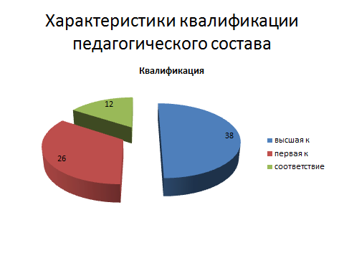
Профессиональный профиль педагогических кадров города Лесосибирска

Slide 3
Доля молодых педагогов

Slide 4
Статус молодого специалиста
В Трудовом кодексе Российской Федерации есть разъяснения о лице, которое завершило обучение в учреждении, получившем государственную аккредитацию, и устроившееся впервые на работу по специальности в течение одного года со дня получения профессионального образования соответствующего уровня(ст. 70).
Статус действует в течение 3 лет с момента заключения трудового договора и повторно не присваивается.

Slide 5
Гарантии для молодого специалиста
отсутствие испытательного срока при приеме на работу, если молодой специалист впервые поступает на работу по полученной специальности в течение года со дня получения профессионального образования соответствующего уровня (ст. 70 ТК РФ).
полагается ежемесячная прибавка к зарплате в течение 3 лет.
наставничество

Slide 6
Права
Обеспечение индивидуального подхода в работе с молодым специалистом, направленного на наиболее полное использование и развитие его творческого, инновационного и научного потенциала. 6. Создание условий для повышения квалификации и профессионального роста. 7. Наставничество.
Источник: https://www.kdelo.ru/art/385497-kto-yavlyaetsya-molodym-spetsialistom-19-m8

Slide 7
Обязанности
Проведение аттестации педагогических работников в целях подтверждения соответствия занимаемым ими должностям (если педагогический работник не имеет квалификационную категорию) обязательно осуществляется один раз в пять лет на основе оценки их профессиональной деятельности аттестационными комиссиями, самостоятельно формируемыми организациями, осуществляющими образовательную деятельность.

Slide 8
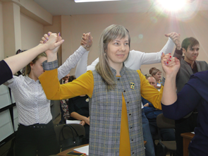
Методическая работа
одна из обязанностей преподавателя и направлена на разработку и совершенствование методики преподавания дисциплины

Slide 9
Возможности профессионального роста
Методический актив Конкурс
Школа резерва управленческих кадров
Школа молодого педагога
Наставничество
Школа профессионального развития

Slide 10
Школа молодого педагога
Октябрь - Педагогическая гостиная «Вхождение в профессию». Запуск проектов.
Ноябрь - Молодежные профессиональные педагогические игры
Декабрь - Психолого – педагогический семинар
Январь, февраль - Муниципальный конкурс профессионального мастерства «Учитель XXI». /Фокус – группа
Март - Педагогические чтения «Образовательный салон молодых педагогов: презентация проекта»
Апрель – Методический марафон
Май - Круглый стол «Первые итоги»

Slide 11
Ключевые методические мероприятия
август - Городской Августовский педагогический совет
октябрь - Форум современных образовательных технологий
декабрь - январь – публикации в региональный Атлас образовательных практик
январь – февраль - Муниципальный конкурс профессионального мастерства «Учитель XXI»
март - апрель - Методический
марафон
март - Педагогические чтения
ММК, МК – по графику

Slide 12
Ресурсы развития
Краевой конкурс проектов молодых педагогов
К участию в конкурсном отборе приглашаются образовательные организации Красноярского края любой организационно-правовой формы и формы собственности (за исключением казенных образовательных учреждений), в составе проектных команд которых представлено не менее 2 молодых педагогов в возрасте до 35 лет данной организации.

Slide 13
Ассоциация молодых педагогов Красноярья
Обучение метапредметным компетентностям в четырех лигах: командодействие, режиссирование педагогического вызова, критическое мышление и дизайн-мышление, а также решение кейсовых заданий по актуальным профессиональным проблемам.

Slide 14
Результат 1 года работы Школы молодого педагога
Этапы работы над проектом:
Октябрь – постановка задачи, информационная поддержка.
Ноябрь – согласование проектного замысла, формирование команды (молодые специалисты, наставник, курирующий администратор, группа поддержки из состава педагогов 2 – 3 года работы).
Декабрь – разработка сценария проекта, его презентация на очередном заседании «Школы молодого учителя».
Январь/февраль - разработка проекта.
Март – презентация проекта в рамках Мартовских педагогических чтений.
Апрель – запуск проекта.
Август – презентация результатов проекта (конечных или промежуточных).

Slide 15
Возможные направления проектов
«Поддержка педагогической профессии» - проекты, направленные на профессиональное развитие педагогов, повышение имиджа педагогической профессии;
«Современный школьник 2.0» - проекты, направленные на достижение образовательных результатов обучающихся, формирование компетенций, гибких навыков;
«Культурное наследие» - проекты, ориентированные на формирование общекультурных компетенций, расширение и углубление знаний в области культуры, науки участников проекта;
«От игры к познанию» - проекты, отражающие возможности геймификации образовательного процесса урочной, внеурочной, воспитательной работы

Slide 16
Профессиональные источники информации
https://edu.gov.ru Министерство просвещения РФ
https://krao.ru Министерство образования КК
https://kipk.ru/ КИПК
http://www.mimc.org.ru

Slide 17
МБУ «МИМЦ»
7 микрорайон д.10
Р.т. 54077
э/п imclesosib@mail.ru
http://mail.mimc.org.ru/
http://wp.mimc.org.ru/
https://vk.com/club178633647

